Slide 1
Gödöllői Királyi Kastély
Barokk korszak
18. század
Grassalkovichok kora

Slide 2
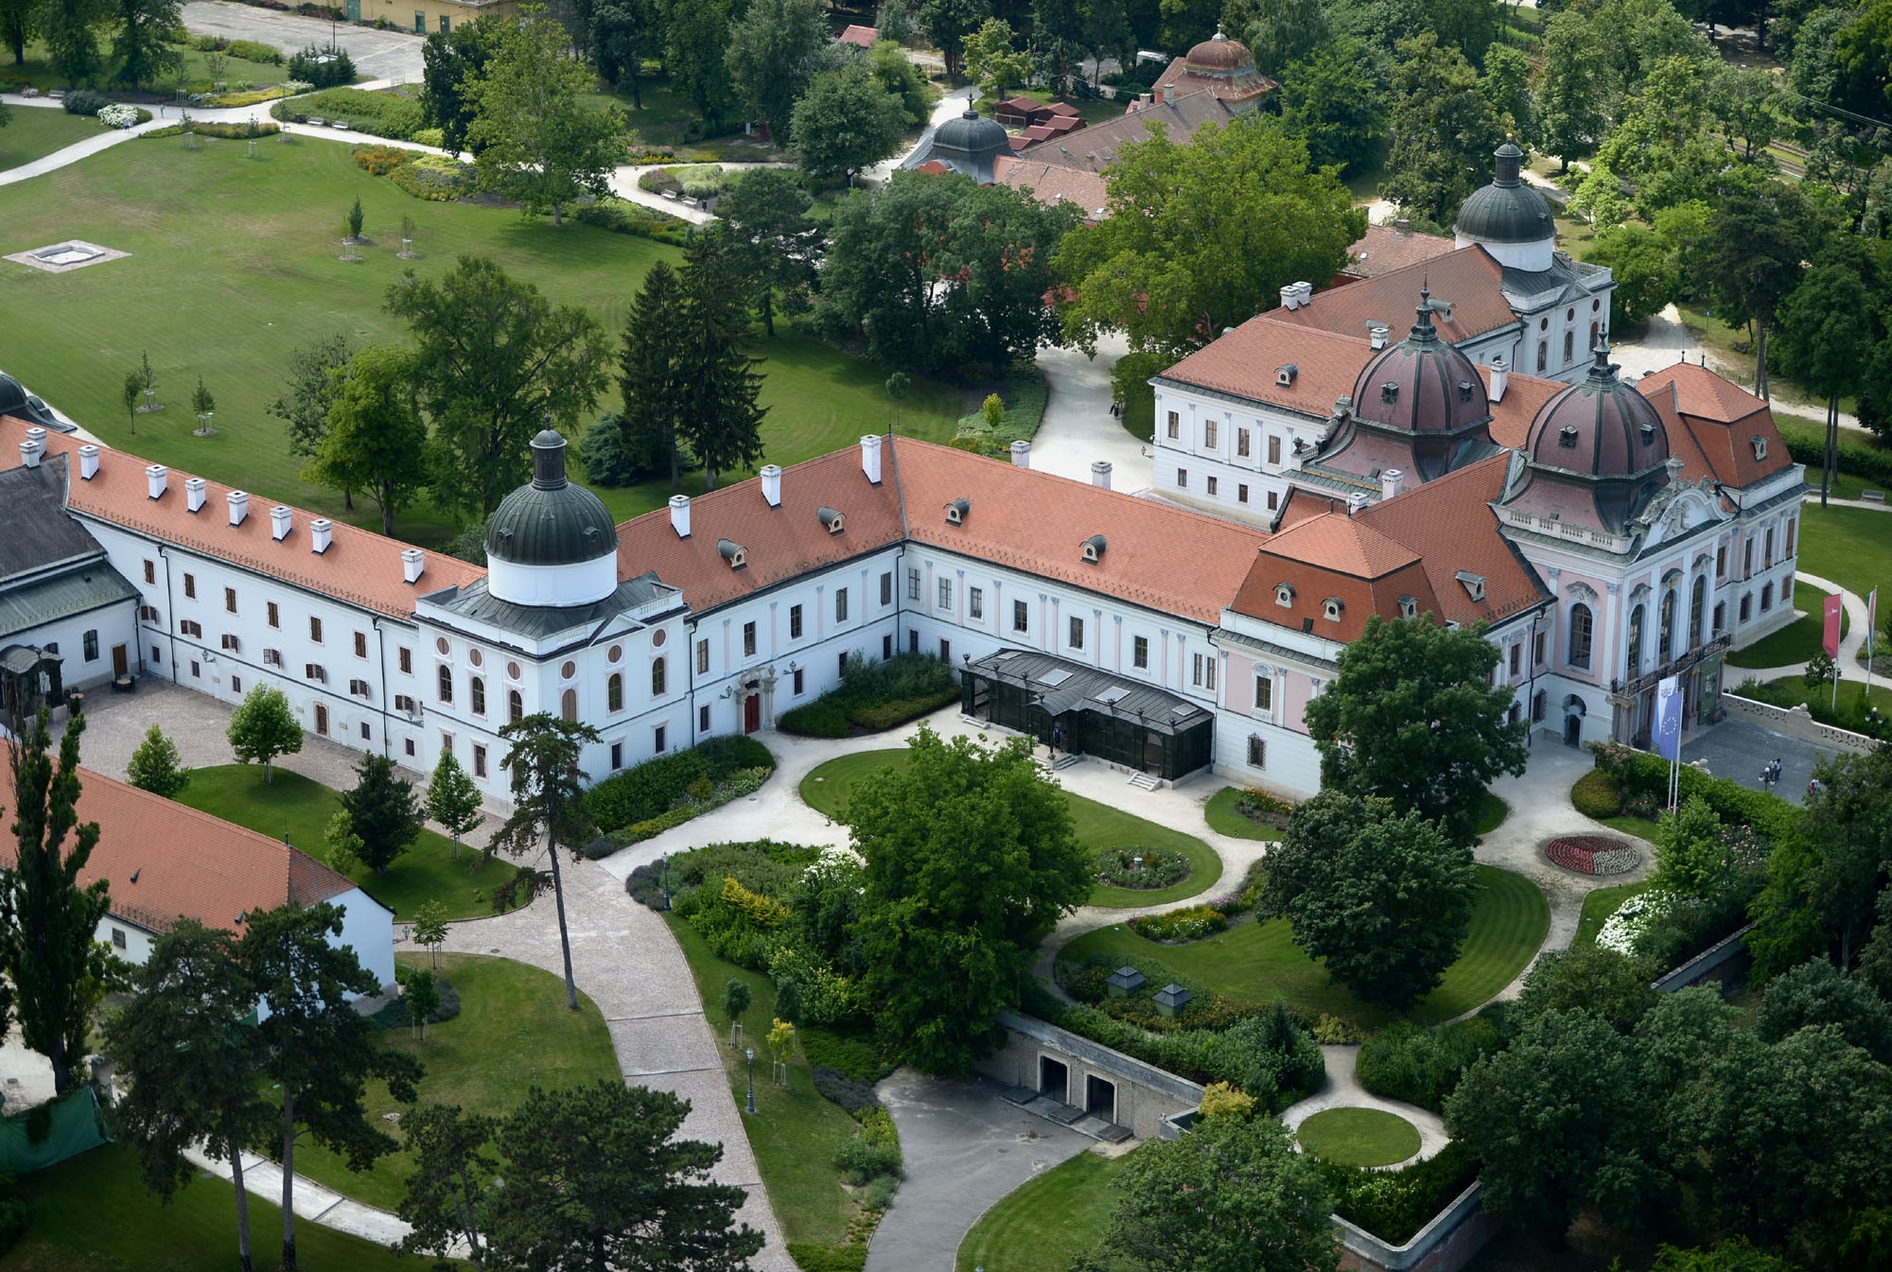
A Gödöllői Királyi Kastély épülete madártávlatból

Slide 3
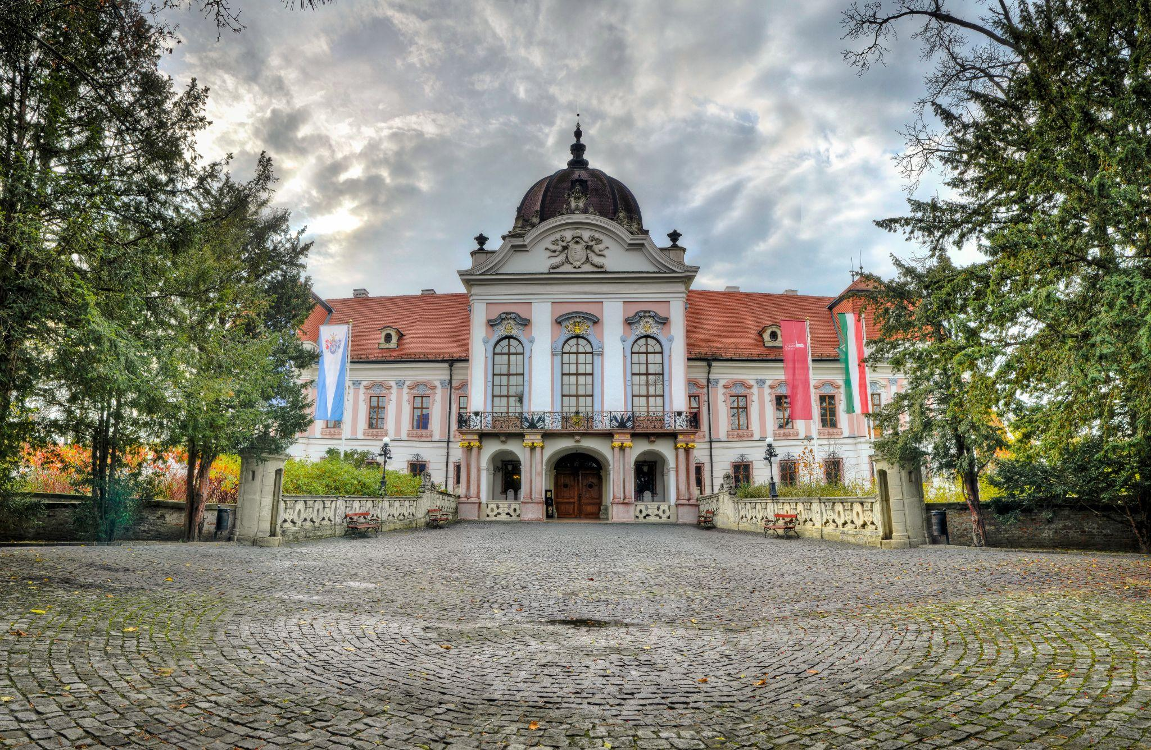
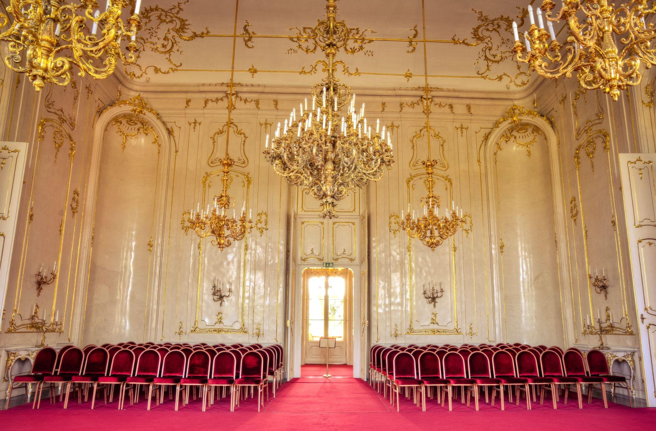
A barokk eléri Gödöllőt is…
“Az Itáliából induló barokk, a térben és síkon örök mozgást sugalló életérzés és művészeti stílus, melynek éppúgy jellemzője lett a pátosz, a monumentalitás, mint a részletekre való odafigyelés.”
1737-ig tart Bossányi Krisztina földesuraságának időszaka Gödöllőn, majd Grassalkovich I. Antal 23 év alatt vásárolta meg a gödöllői uradalomhoz tartozó területeket.
A Gödöllői Királyi Kastély főhomlokzata
A Gödöllői Királyi Kastély díszterme

Slide 4
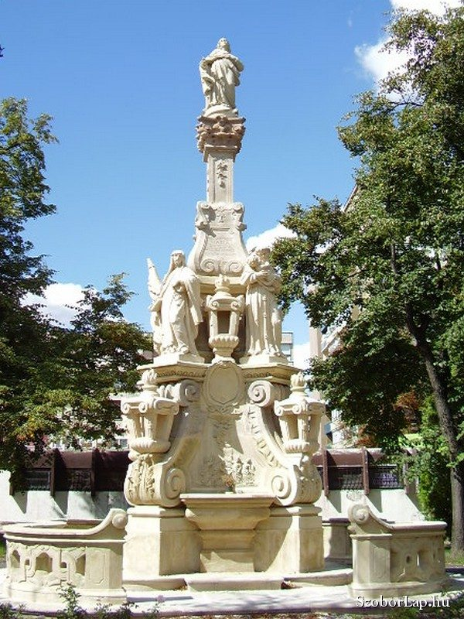
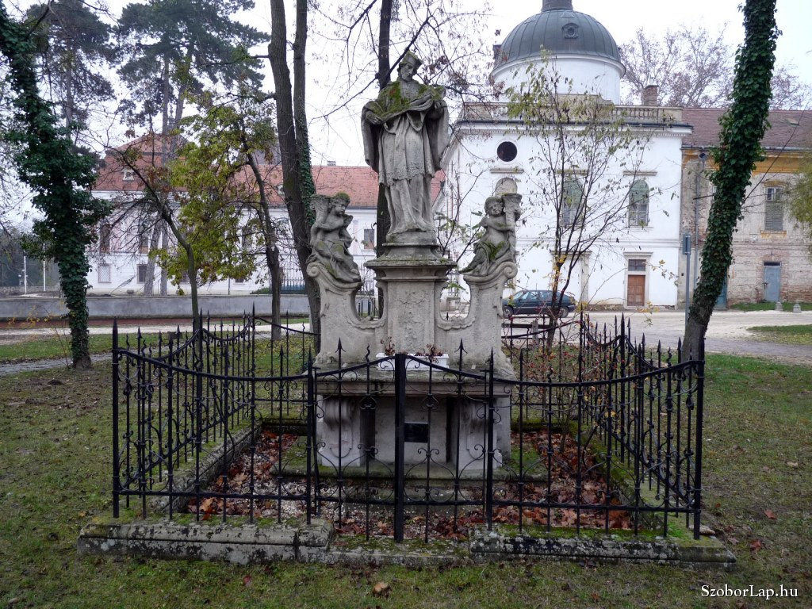
Grassalkovich I. Antal településrendező tevékenysége Gödöllőn
I. Antalnak jelentős szerepe volt abban, hogy a barokk stílus eljusson a településre
Köztéri szobrokat emeltetett
Mária-oszlop,
Gödöllő, Szabadság tér
Nepomuki János szobra, a Kastélytemplom főbejárata közelében

Slide 5
Grassalkovich I. Antal településrendező tevékenysége Gödöllőn
A település szerkezete is átrendeződött.
Birtokait tervszerűen gyarapította.
Gödöllő egy 135 000 holdas birtok központja volt,
amely mellett még további
öt uradalommal rendelkezett.
A gróf uradalmairól készült térképek.

Slide 6
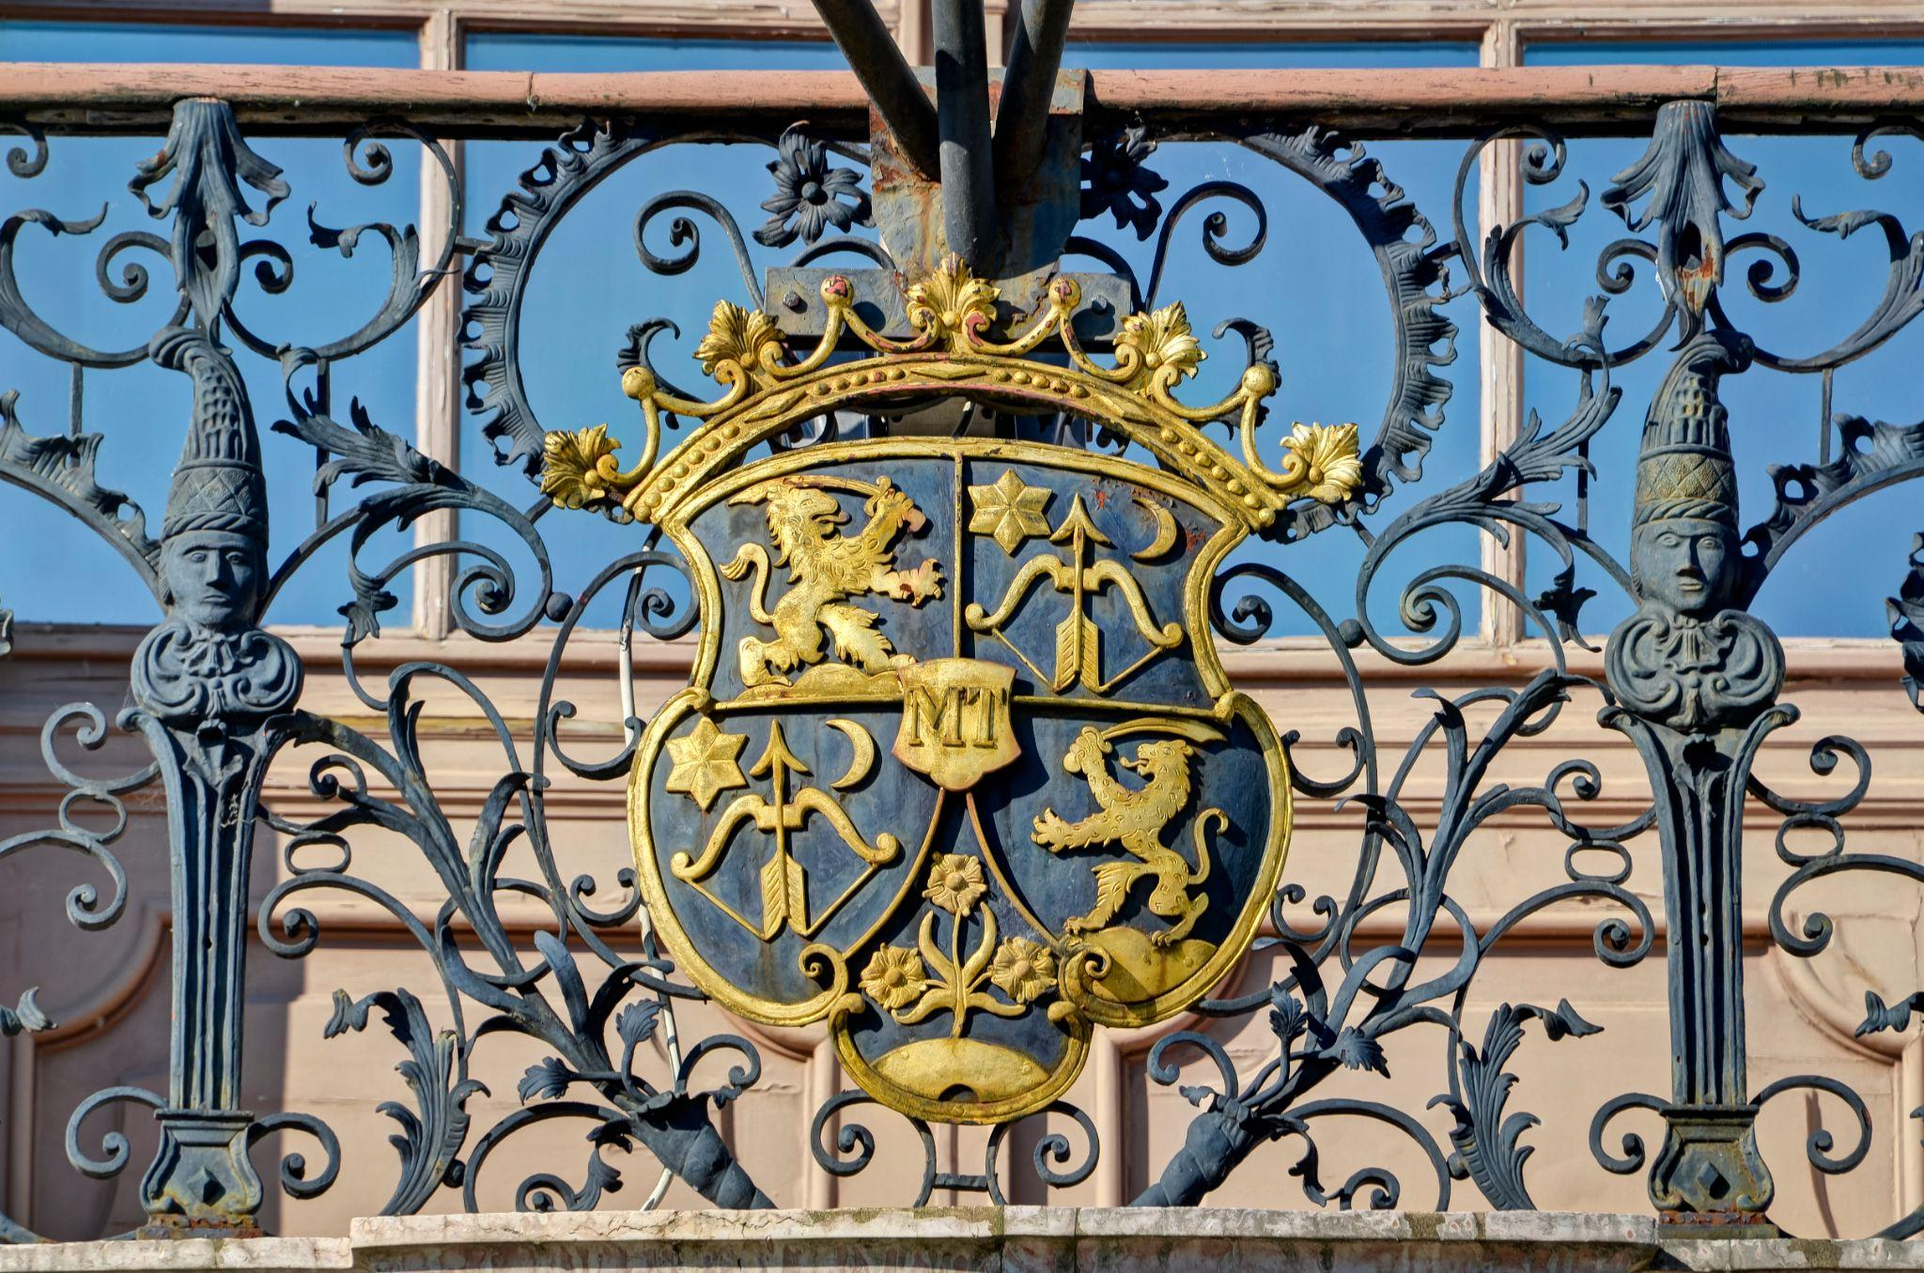
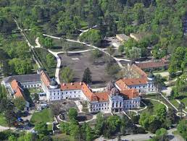
A Gödöllői Királyi Kastély építésének története
Grassalkovich I. Antal gróf 1739/40 körül kezdi meg a kastély építését.
Mayerhoffer András építészt kéri meg a tervek elkészítésére.
Gödöllői uradalmának központja lesz a kastély épülete, családjával sok időt tölt itt a gróf.
A Grassalkovich-család grófi címere a kastély főbejárata fölötti díszerkélyen
A Gödöllői Királyi Kastély-légifotó

Slide 7
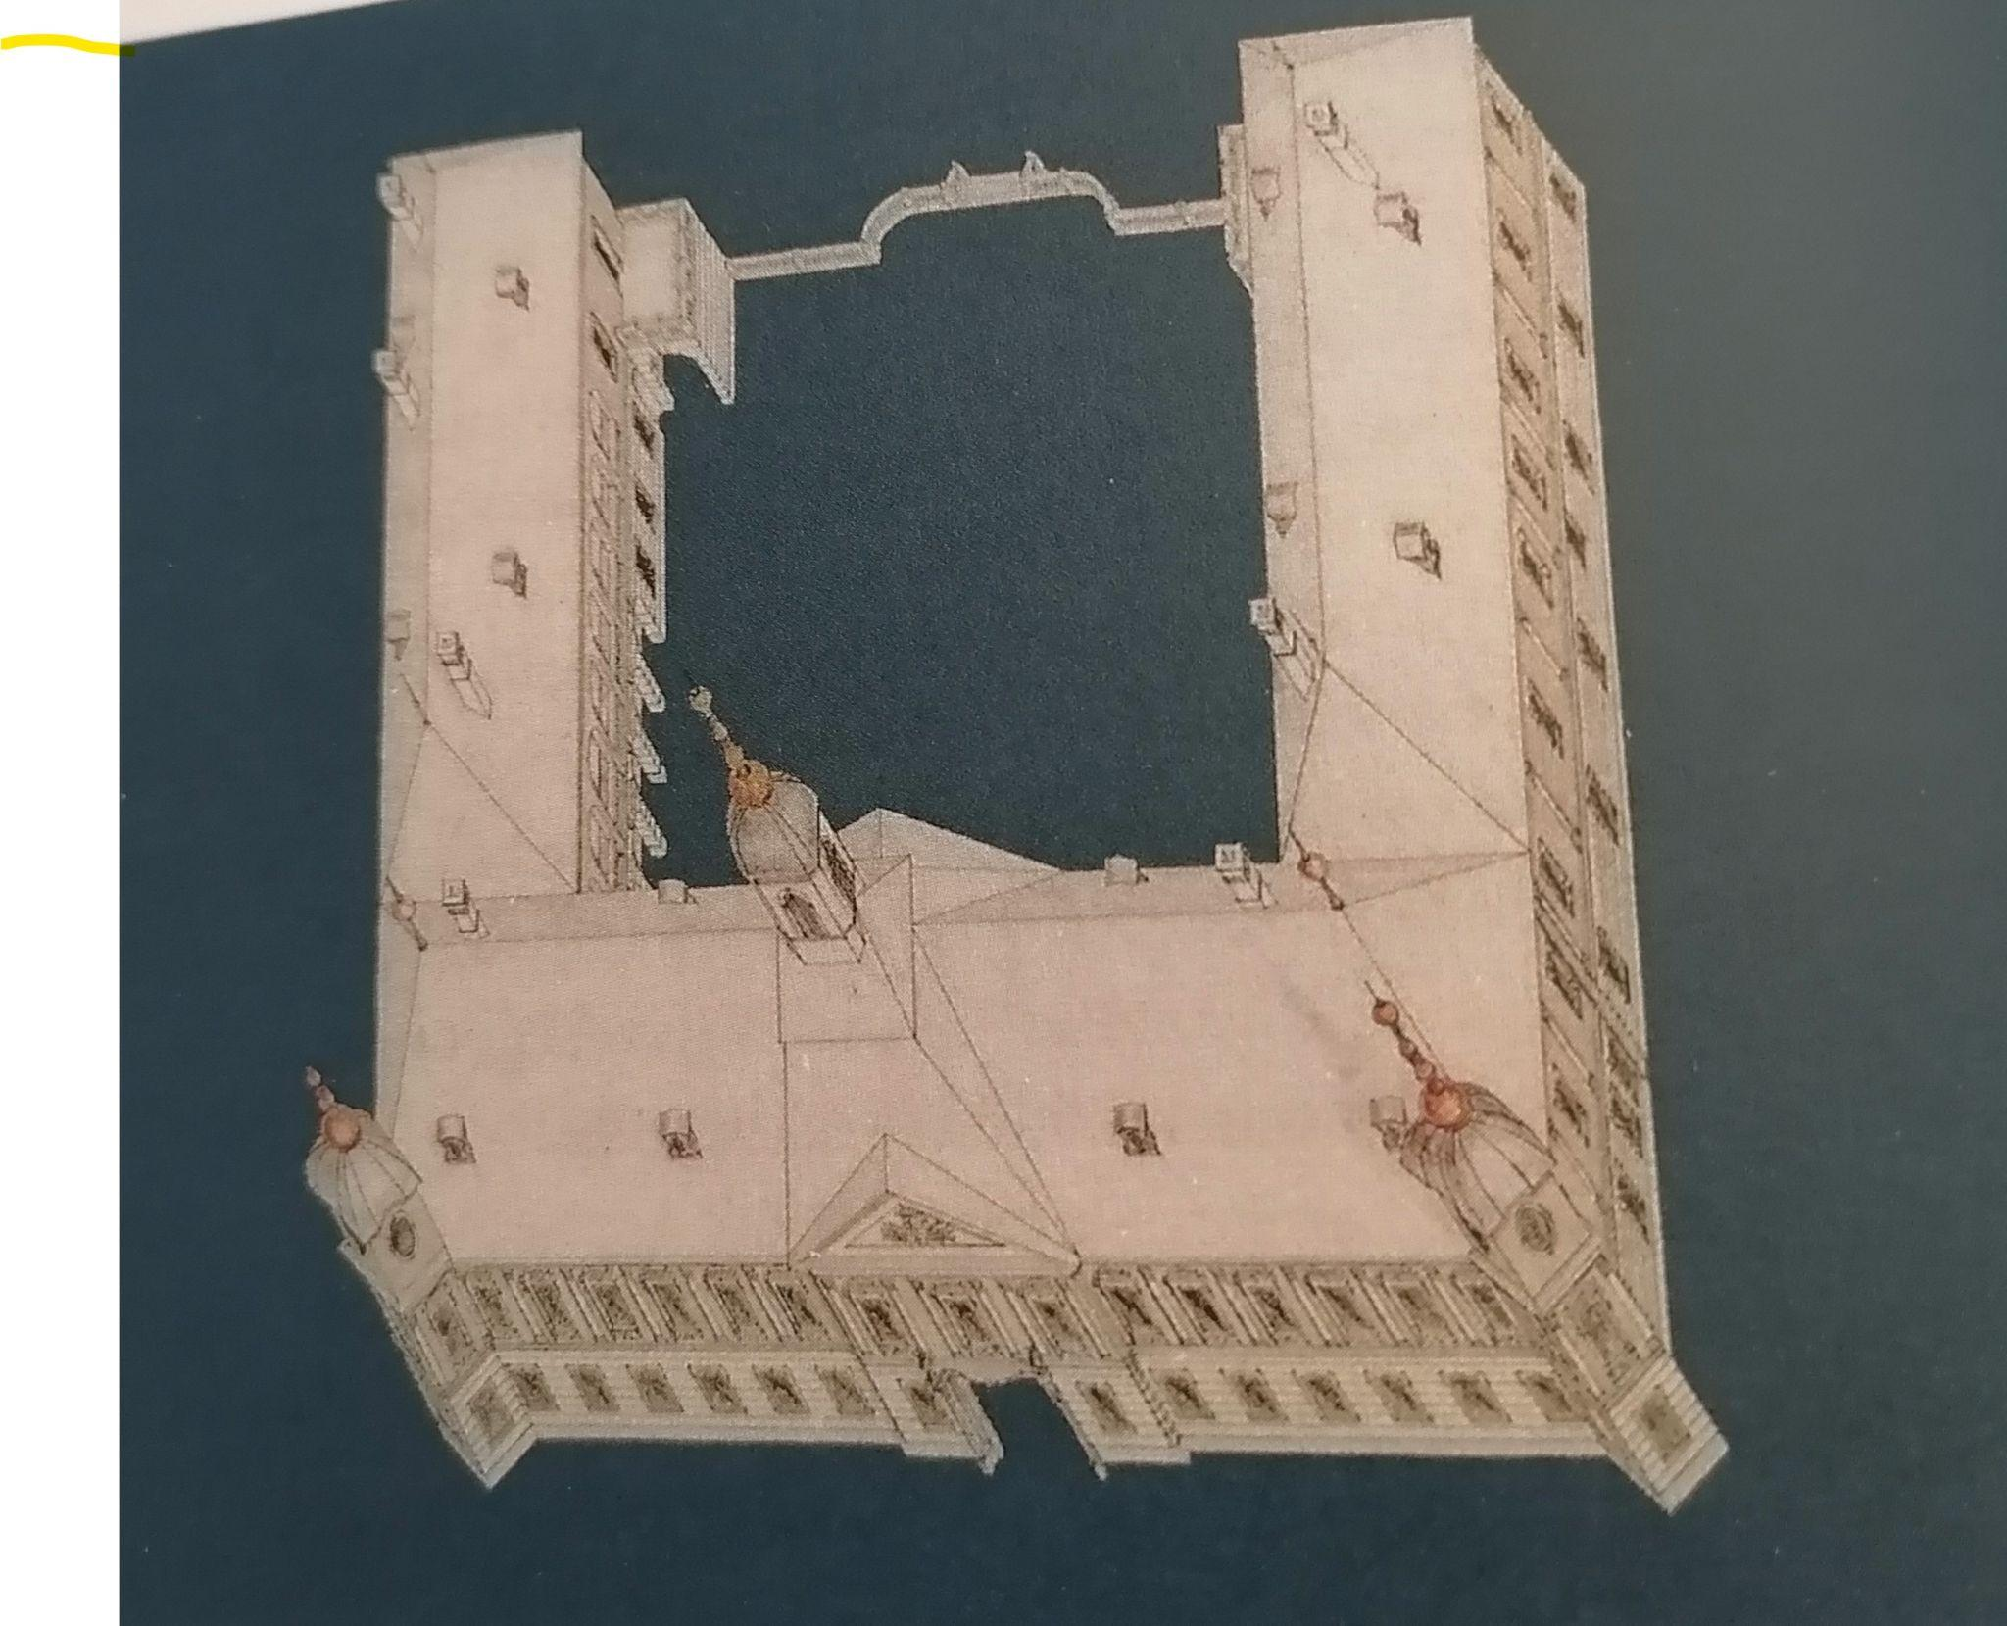
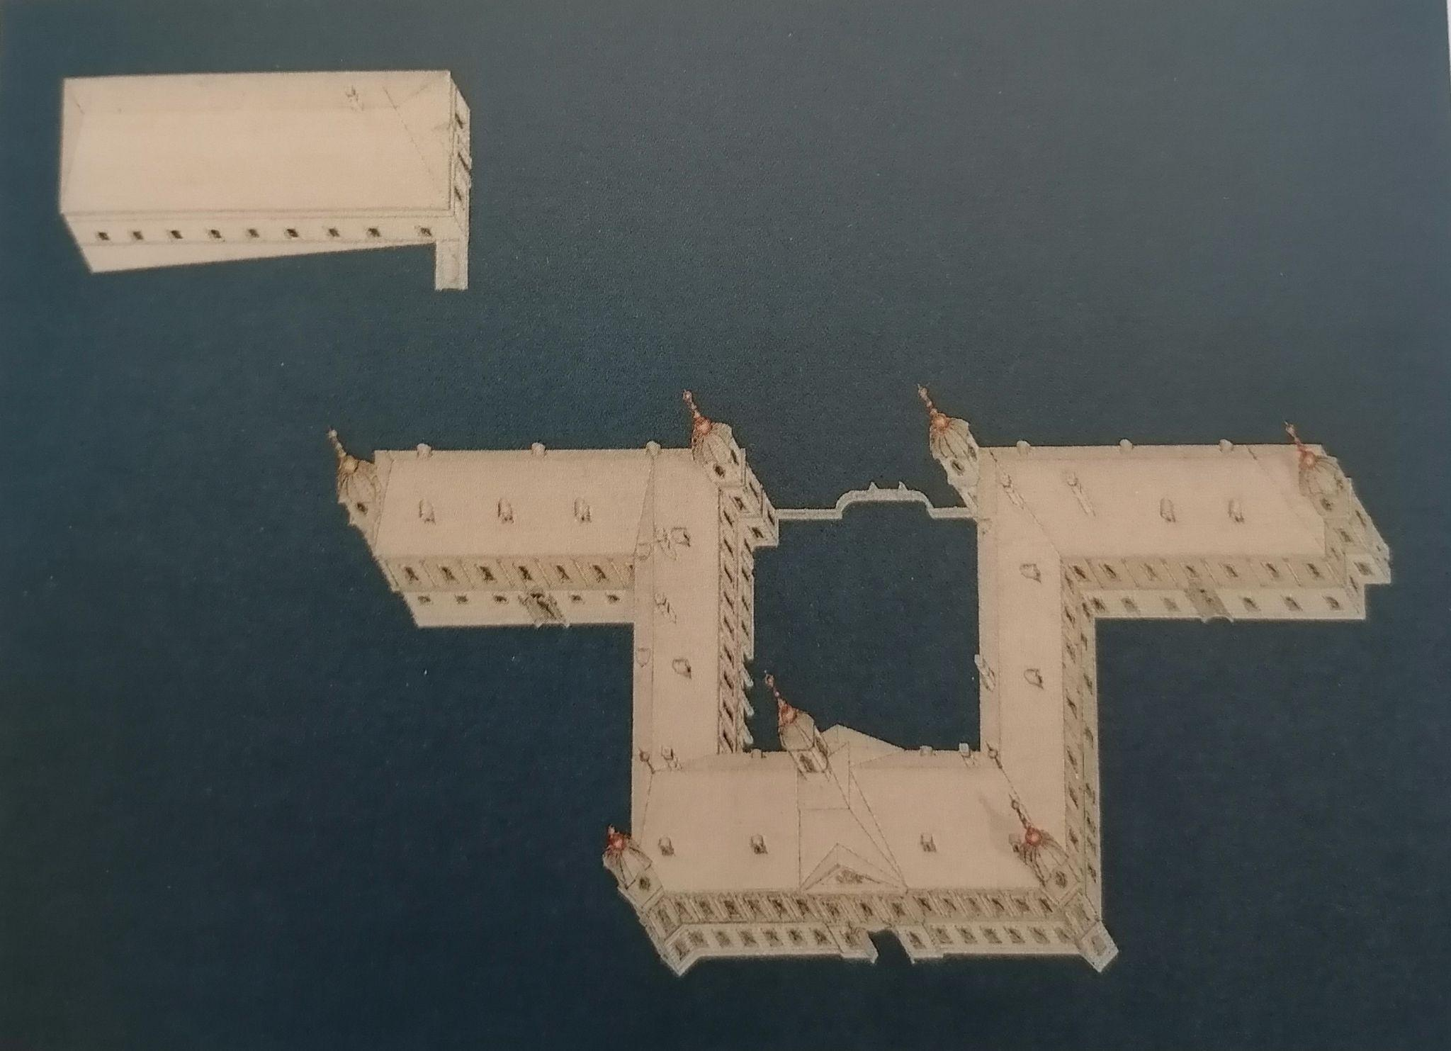
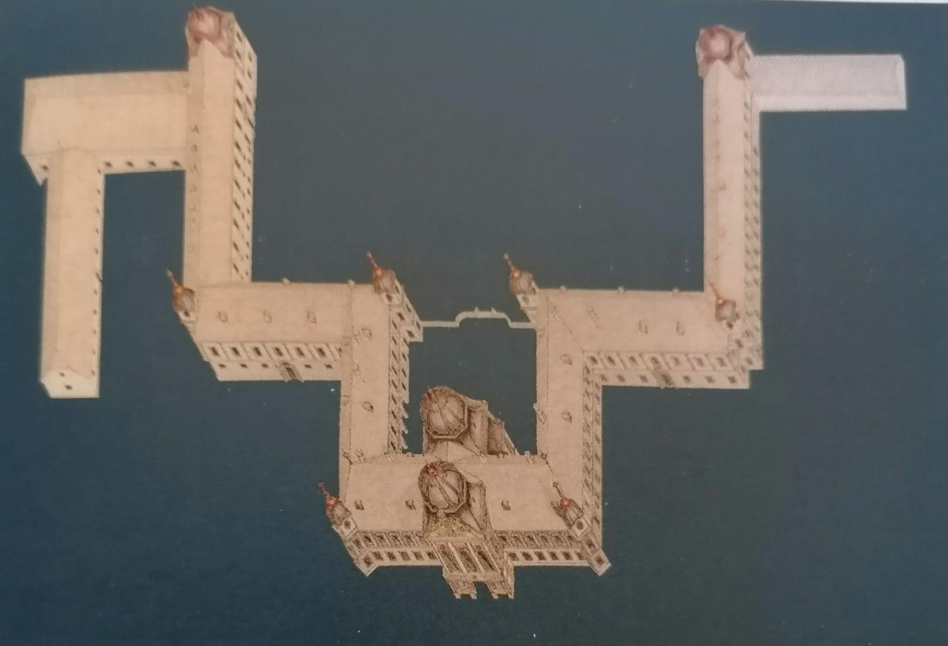
Az építés szakaszai I.Antal idején
Grassalkovich gróf egész élete alatt, több építési fázisban folytatta a kastély építését.
Szakasz: 1739/40-45
2. Szakasz: 1746-49
3. Szakasz: 1750-71
(Mindhárom ábrázolás: Kralovánszky Réka rajza, 1992, magántulajdonban)

Slide 8
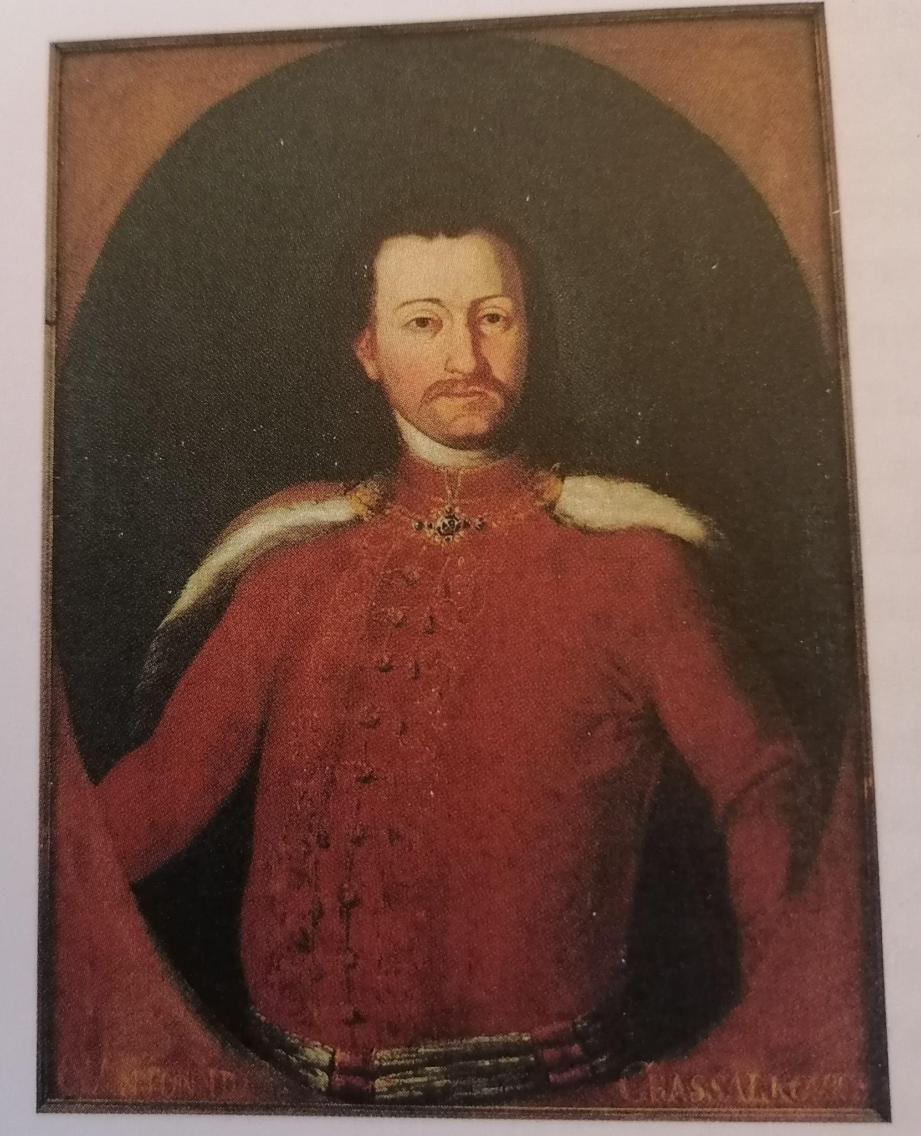
Grassalkovich I. Antal (1694-1771) karrierje
Jogászként végez. 21 évesen ügyvédi esküt tett.
1720-tól koronaügyész
1724-től kamarai tanácsos
1727-től az Újszerzeményi Bizottság elnöke
1731- királyi személynök
1732 - bárói rangot kap III. Károlytól
Köznemesi családból származik. Már fiatalon sikereket ér el karrierjében, és egész életében folyamatosan egyre feljebb emelkedik a ranglétrán.
1743, Dobó István Vármúzeum, Eger,
fotó:Lónyainé Nagy Éva

Slide 9
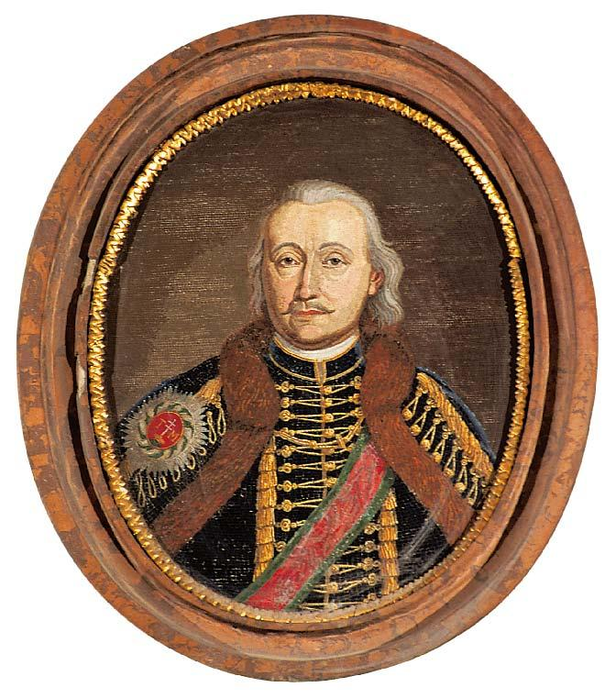
Egyre feljebb a ranglétrán…
1743 - grófi rangra emeli Mária Terézia
1748- a Magyar Kamara elnöke
1751 - koronaőr
1758- királyi főlovászmester
1767- megkapja a Szent István rend nagykeresztjét
Grassalkovich I. Antal

Slide 10
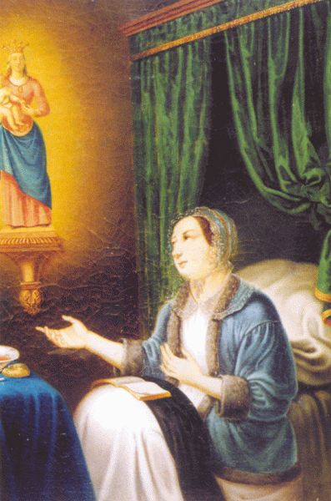
Háromszor házasodott
1722- ben Langh Erzsébetet vette feleségül. Erzsébet 7 év után elhunyt. Nem született gyermekük.
1731-ben báró Klobusitzky Kisztinával kötött házasságot. 6 gyermekük született, köztük az örököse Grassalkovich II. Antal. Krisztina 1738-ban meghalt. A gróf sokáig gyászolta.
1752-ben feleségül vette Klobusitzky Krisztina nővérét, a gyermektelen Klobusitzky Teréziát, aki tovább nevelte elhunyt húga gyermekeit.
Klobusitzky Terézia fogadalmi képe (www.gvkik.hu)

Slide 11
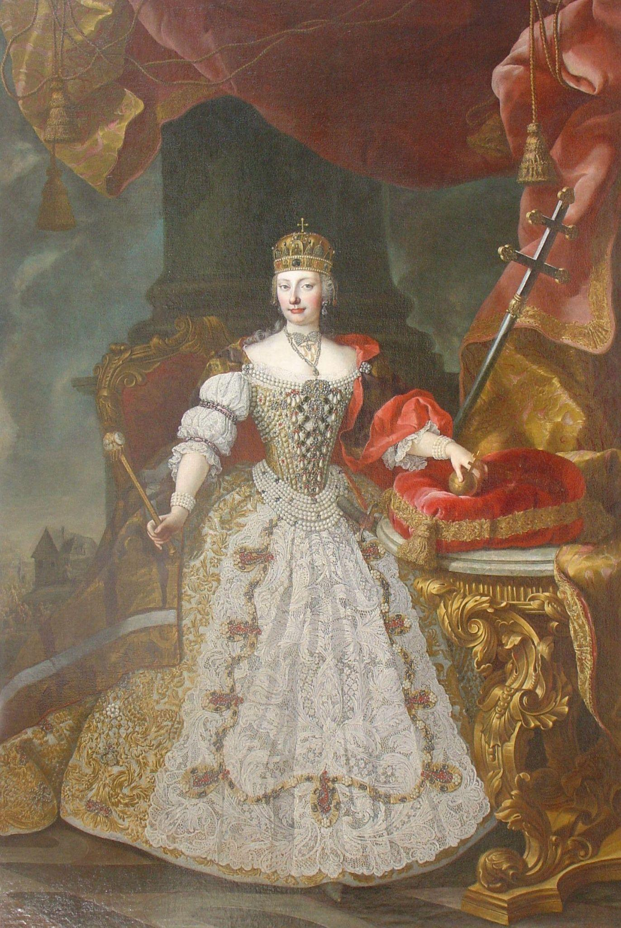
Jó kapcsolatban az uralkodóval
1741-ben Mária Terézia és udvara az osztrák örökösödési háborúban katasztrofális helyzetbe sodródott. Az uralkodó kénytelen volt a magyar rendek segítségét kérni a pozsonyi országgyűlésen.
Grassalkovich I. Antal, Mária Terézia kérésére több magyar főurat személyesen győzött- és nyert meg a királynő ügyének. Ezzel hozzájárult a hagyomány szerint elhangzó "Életünket és vérünket!" kiáltással zárult történelmi jelenethez.
Daniel Schmidelli: Mária Terézia magyar ruhában

Slide 12
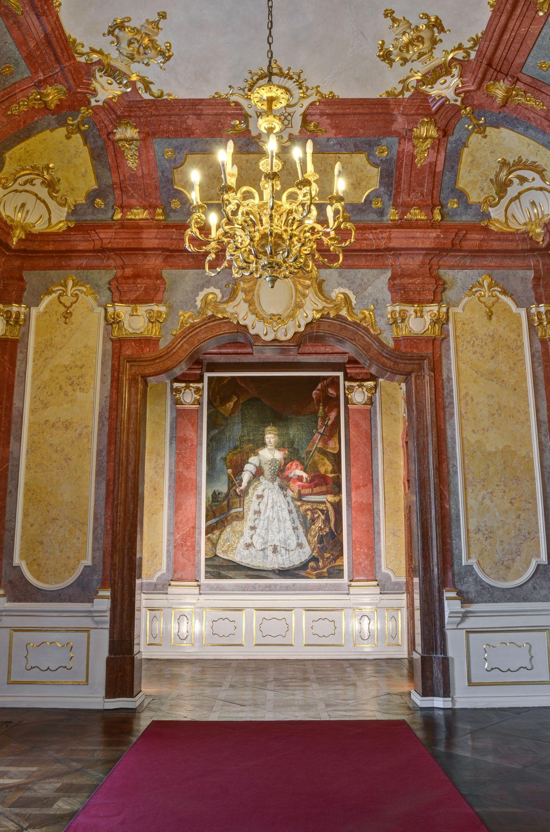
Mária Terézia Gödöllőn
1751. augusztus 10-12.
Mária Terézia gödöllői látogatására fényűző eseményeket rendeztetett I. Antal. Minden lóváltásnál 500 magyar nemes vonult fel lóháton zászlóikkal, dob-és trombitaszóval.
Este pazar díszkivilágítás mellett (több mint hetvenezer színes viaszégő lámpa) költötték el a vacsorát a kertben, ahová a gróf külön erre az alkalomra építtetett kerti pavilont. Mária Teréziának annyira tetszett a fenséges díszkivilágítás, hogy másnapra is kérte a gróftól.
Napközben állatviadal és idomított medve mutatványaival szórakoztatták a királynőt.
Mária Terézia szoba a
Gödöllői Királyi Kastélyban

Slide 13
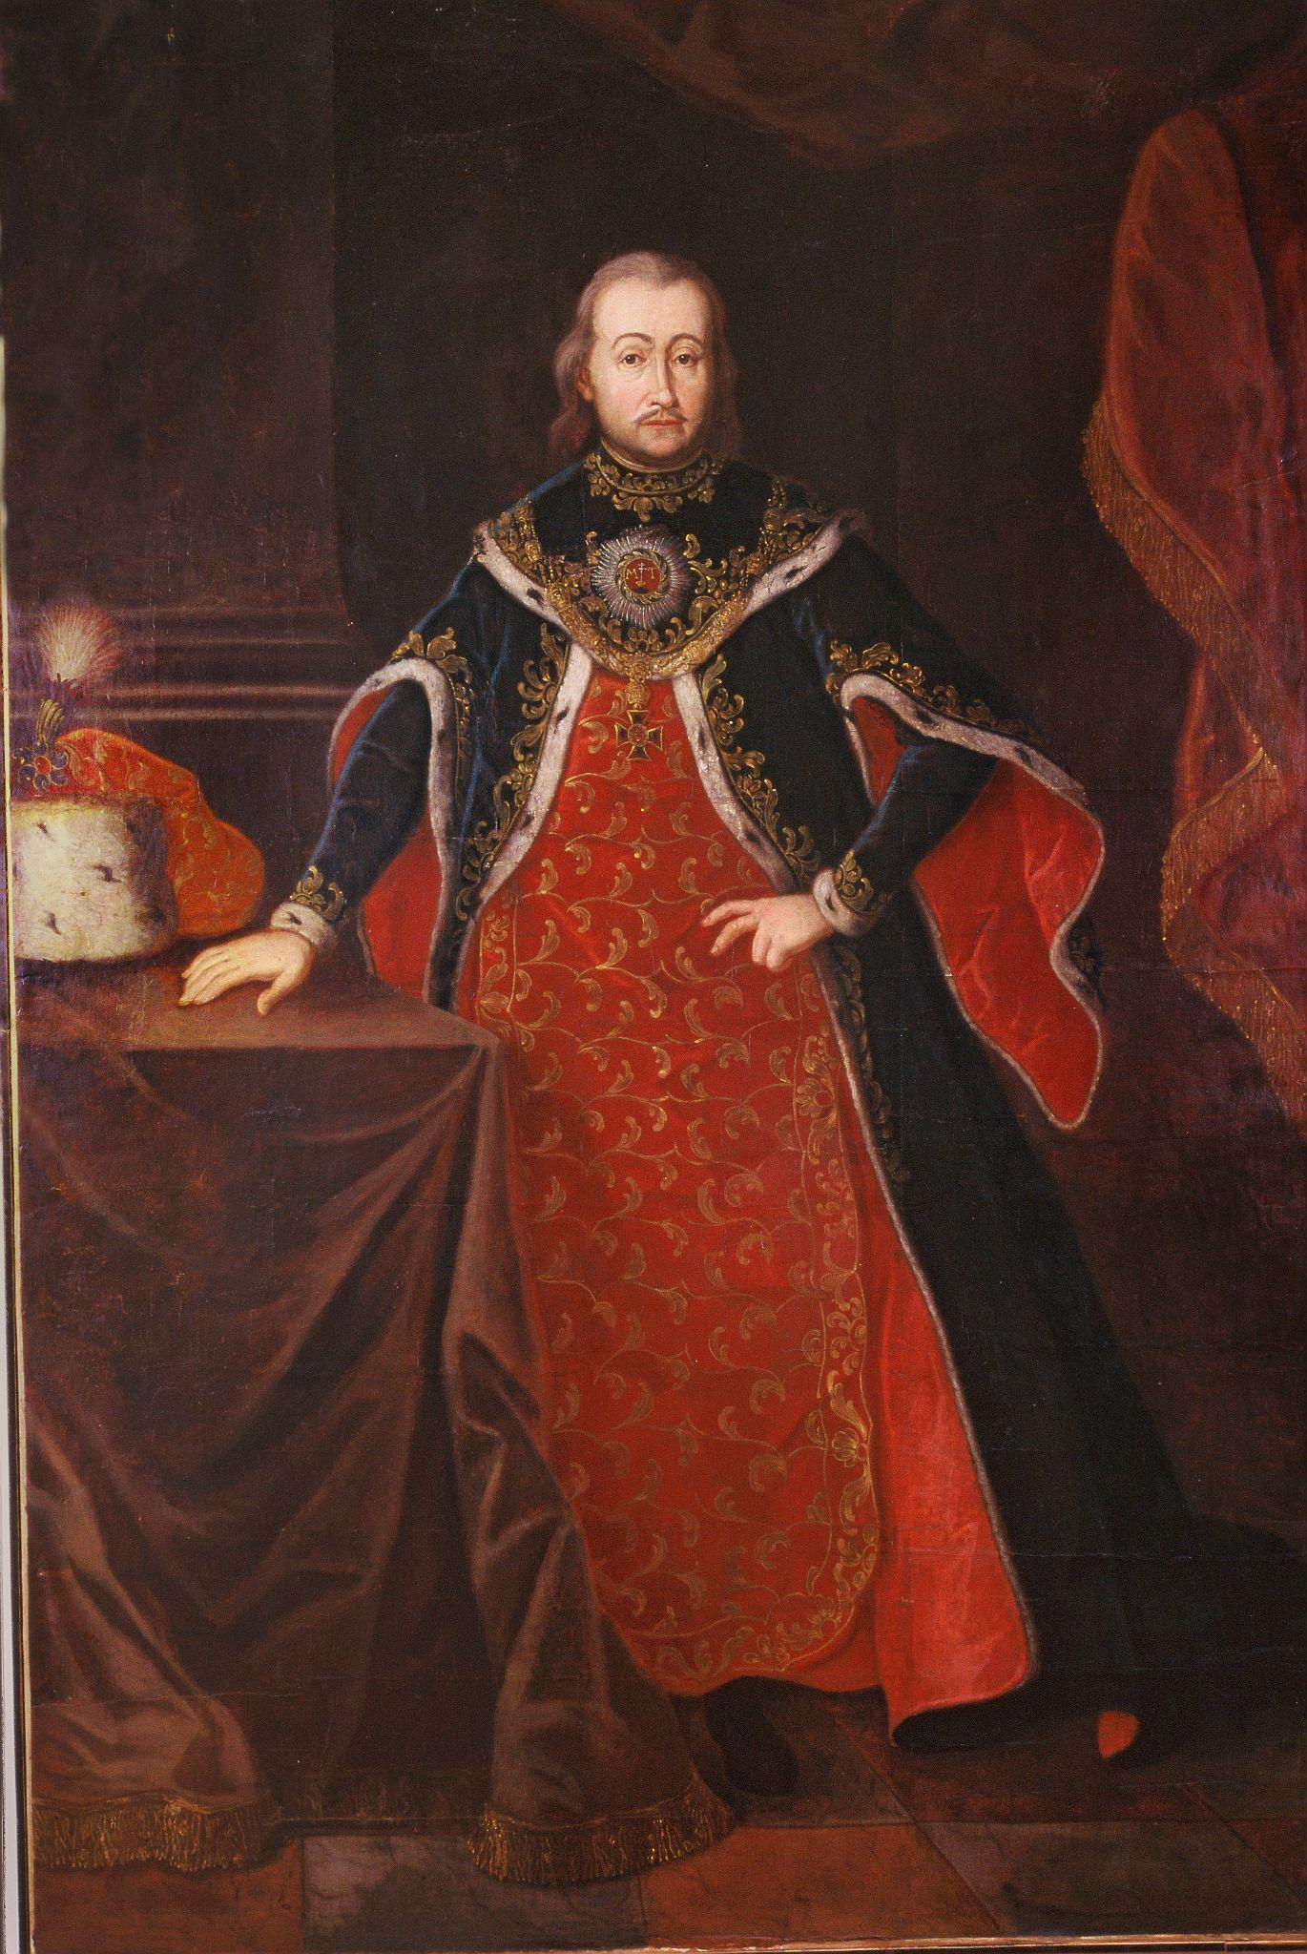
Mária Terézia Gödöllőn - 1751. augusztus 10-12.
Ennek a látogatásnak emlékét több anekdota is őrzi, melyek közül az egyik legkülönlegesebb az, hogy Mária Terézia szánkóval kívánt érkezni a gödöllői kastélyhoz, és Grassalkovich nem törődve a költségekkel sóval szóratta fel a kastély előtti utat, hogy a királynő kérésének eleget tehessen 1751 nyarán.
Grassalkovich I. Antal a Szent István Rend ornátusában
(1767 után, GVM, fotó: Kresz Albert)

Slide 14
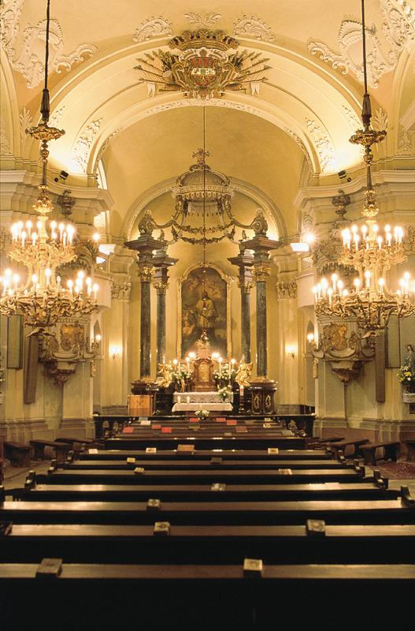
Grassalkovich I. Antal az egyház mecénása
Buzgó katolikus vallású ember volt.
E téren is nagyarányú építőtevékenységet végzett és egyéb módokon is támogatta az egyházat.
A kastélytemplom helyén eredetileg a község református temploma állt, amelyet Grassalkovich I. Antal elbontatott, hogy felépíthesse a kastélyhoz csatlakozó, gazdagon díszített katolikus templomát. A reformátusokat telekkel, pénzzel és építőanyaggal kárpótolta.
A kastélytemplom felszentelésére 1749. május 16-án került sor, védőszentje Nepomuki Szent János.
A Gödöllői Királyi Kastély temploma belülről

Slide 15
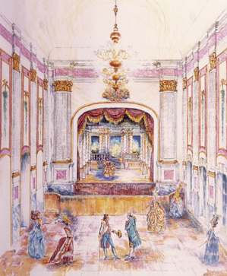
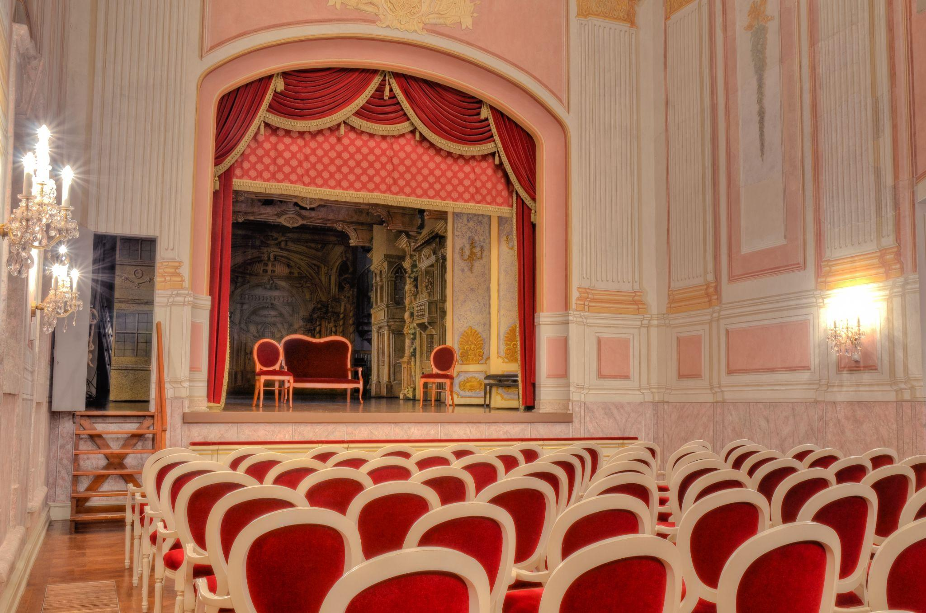
Legfontosabb bővítések az utódok idejében - II. Antal
1782-85 között a második “U” alak déli szárnyában az ún. Migazzi lakosztályt megszüntetve a 3 szintes teret egybebontva mintegy 120 fő befogadására képes színházat létesítettek.
A kastély színháza napjainkban
A kastély színháza régen

Slide 16
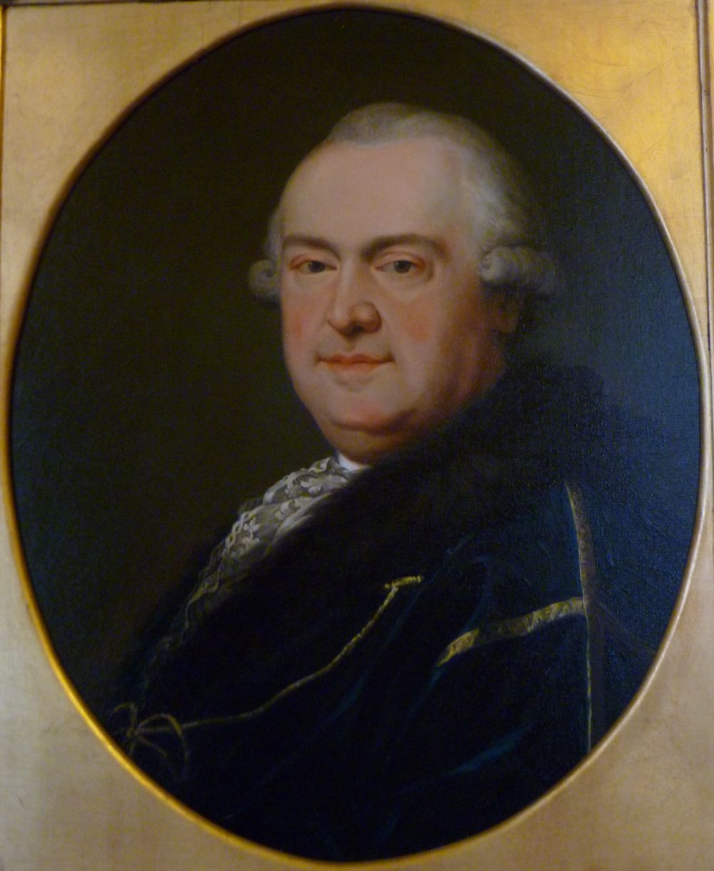
Grassalkovich II. Antal nemcsak színház-, de zenekedvelő is volt…
A színházzal szemközti északi szárny emeletén alakították ki az ún. Muzsikus szárnyat Grassalkovich II. Antal herceg 24 tagú házi zenekarának elhelyezésére.
A muzsikusok egymás után sorakozó, összesen 7 kisméretű szobáihoz hangszer- és kottaábrázolásokkal kifestett próbaterem is tartozott.
Grassalkovich II.Antal (1734-1794)

Slide 17
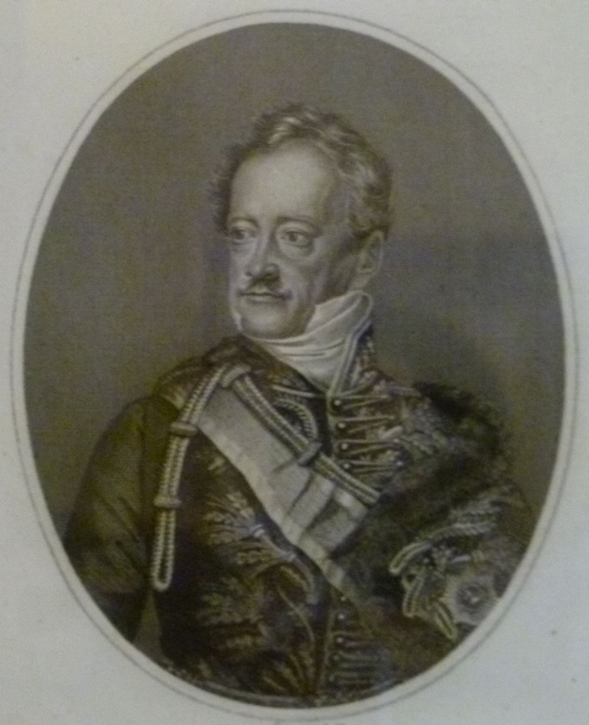
Az utolsó fiági sarj, Grassalkovich III. Antal ideje alatti jelentősebb bővítések
Az 1830-as évek közepén a templomtól nyugatra induló, földszintjén korábban virág- és narancsházként használt szárnyban történt.
Az ókori Róma termáira emlékeztető vörösmárvány medencés fürdőt építettek, a szükséges kiszolgáló terekkel, falait díszítő- és mitológiai témájú figurális festésekkel ékesítették.
A szigorúan szerkesztett barokk kertet átépítették ún. angol tájképi kertté a kor új divatja szerint.
Grassalkovich III. Antal (1771-1841)

Slide 18
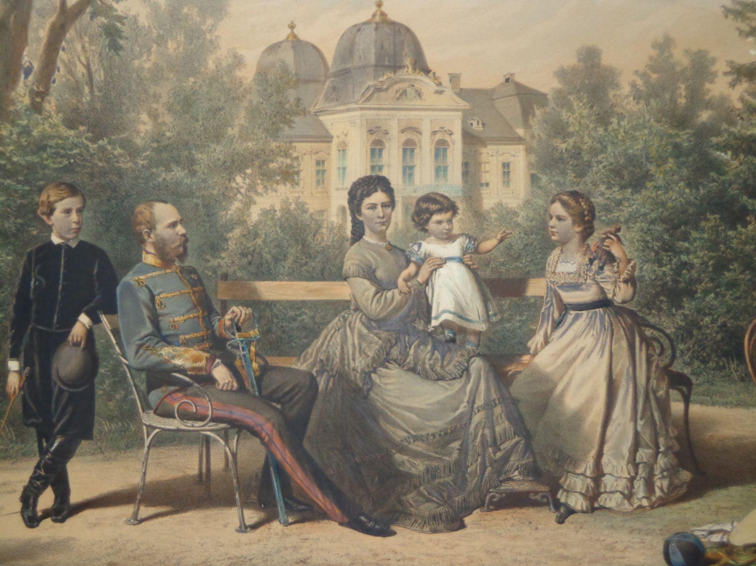
A kastély második fénykora
1867-ben kezdődött az épület második fénykora. A magyar állam által megvásárolt, és felújított kastély koronázási ajándékként I. Ferenc József osztrák császár, magyar király és Erzsébet királyné pihenő rezidenciája lett.
I. Ferenc Józsefet a trónon követő IV. Károly első hosszabb gödöllői tartózkodásának a monarchia összeomlása vetett véget 1918 őszén.
Vinzenz Katzler: A királyi család Gödöllőn

Slide 19
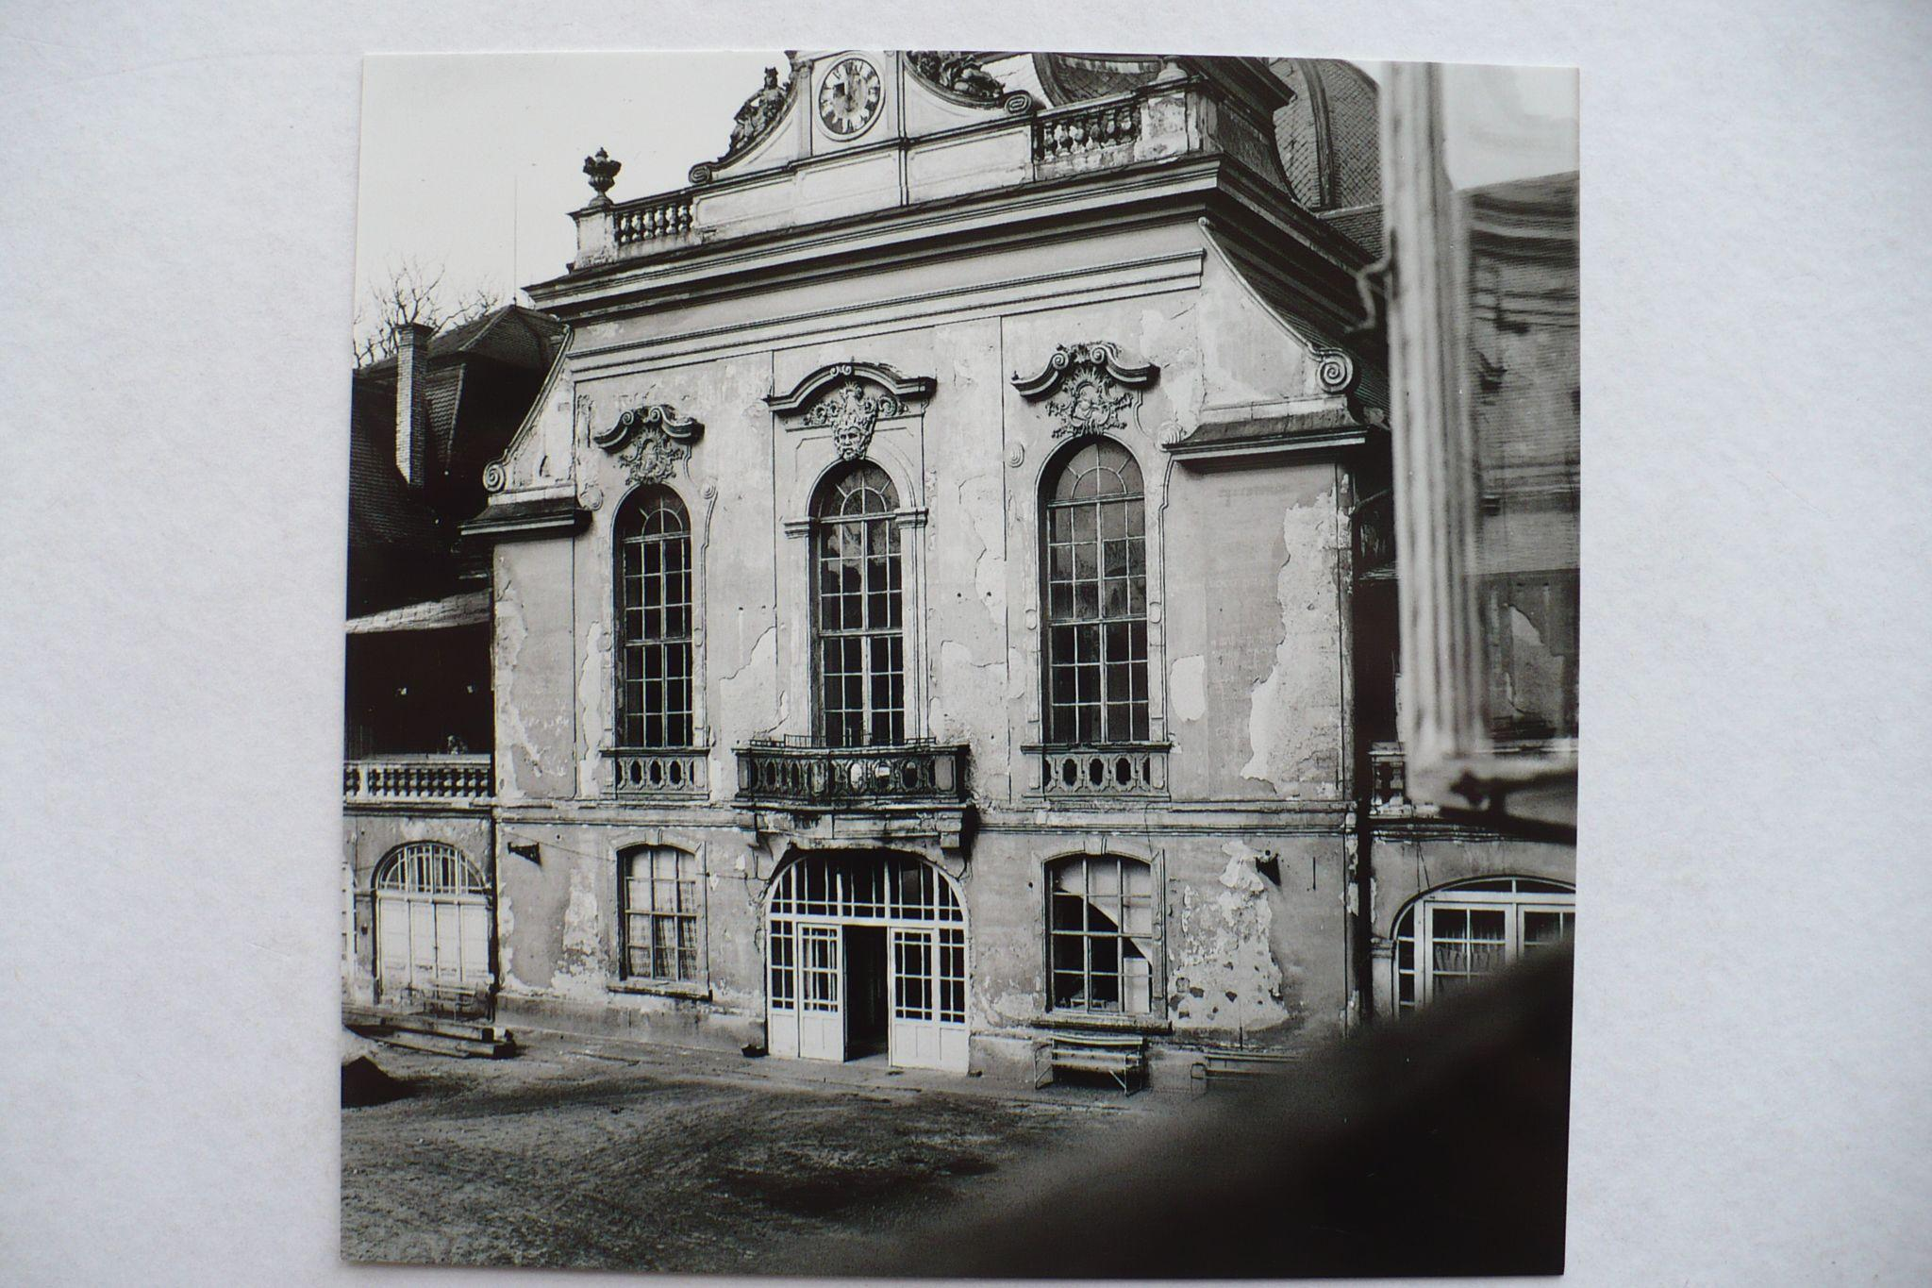
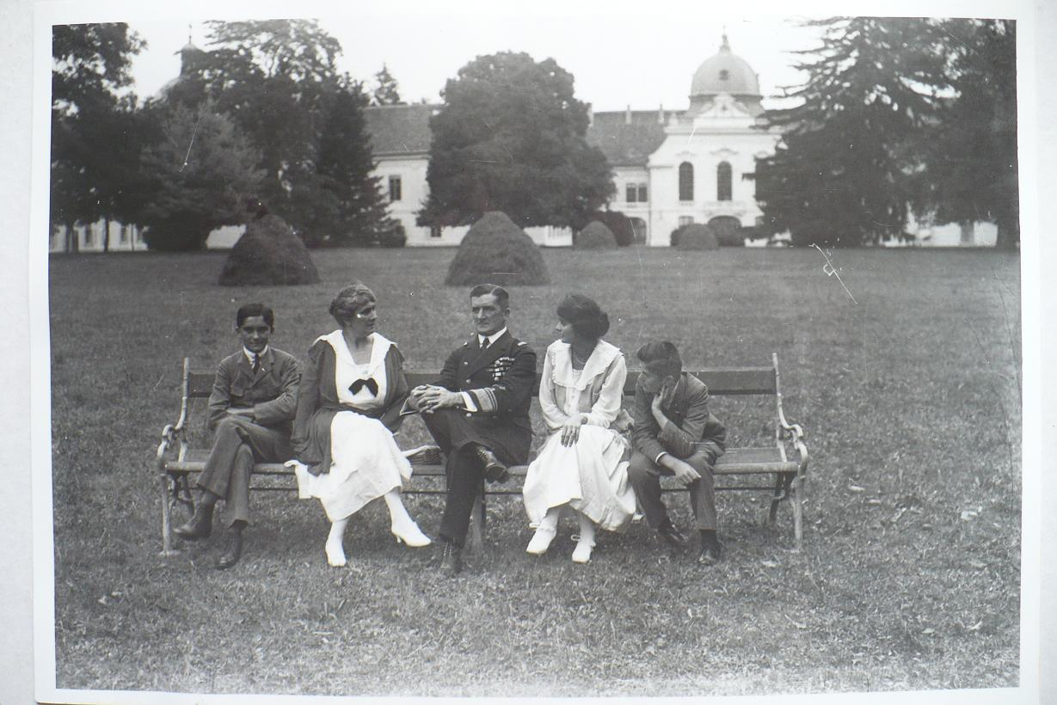
Gödöllői kastély a 20. században
1920-tól Horthy Miklós kormányzó nyári rezidenciájaként működött, amelyet a II. világháború zárt le.
1945-től szovjet laktanya, a műemlékké nyilvánított főépületben pedig 1958-ban a Fővárosi Szociális Otthon kapott helyet.
A Horthy-család a kastélyparkban

Slide 20
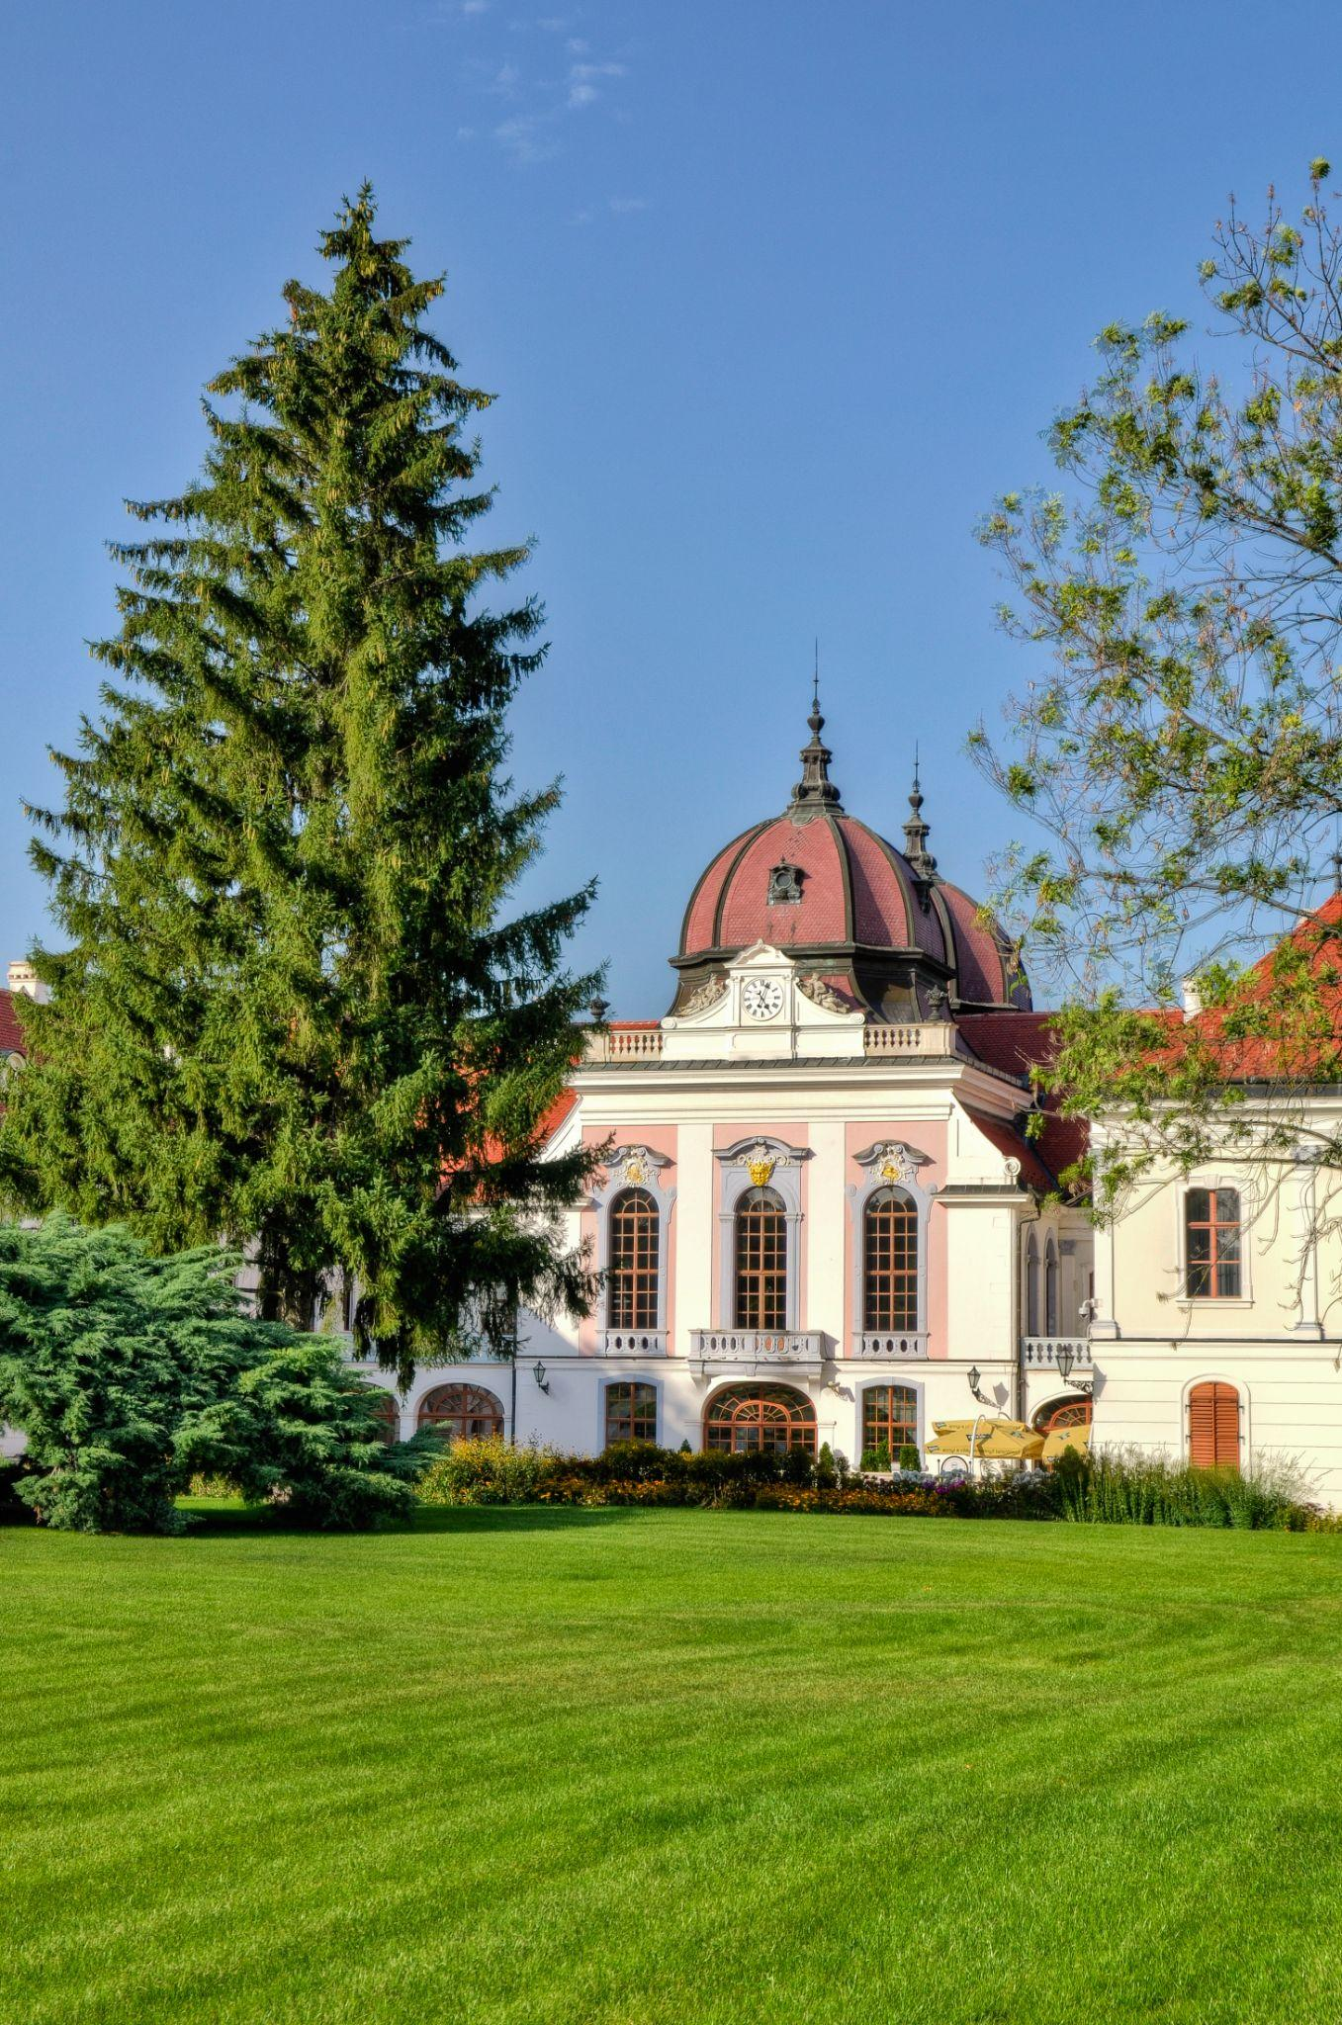
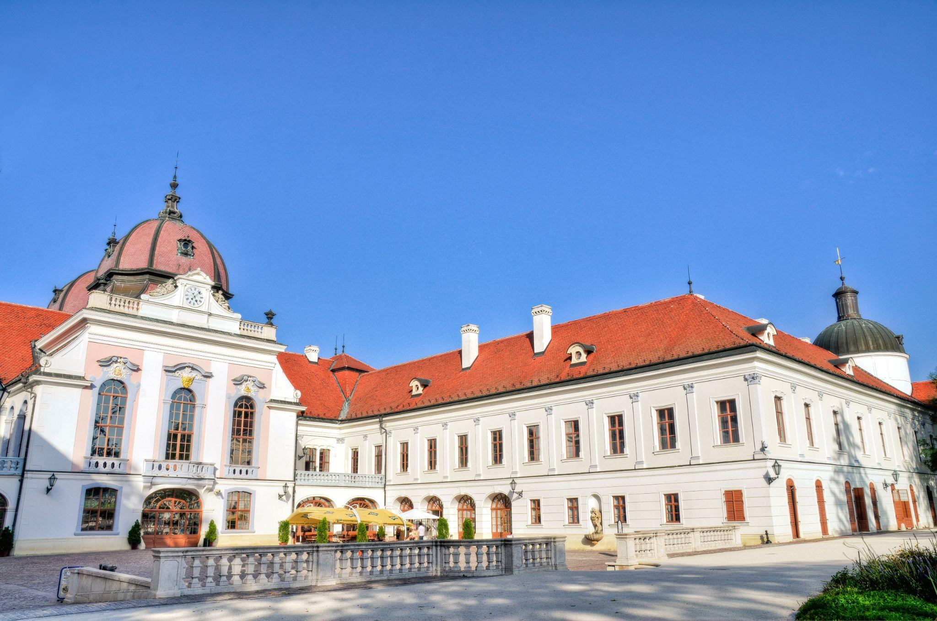
Felújítás
A kastély állagmegóvási munkálatai 1985-ben indultak meg, melynek eredményeként 1996. augusztus 17-én nyílt meg a Kastélymúzeum első állandó kiállítása: a díszterem és a királyi lakosztályok, a kiállítás azóta újabb termekkel gazdagodott, így ma már teljes történeti áttekintést kaphatnak a kastélyról, az építtető Grassalkovich-családtól egészen napjainkig.

Slide 21
Bibliográfia
Varga Kálmán: A Gödöllői Kastély Évszázadai (2021)
Wikipedia.org
Kiralyikastely.hu
kozterkep.hu

